Slide 1


计算机通信
与网络
…
C
OMPUTER
华中科技大学
Communication and Network

Slide 2
第3章 运输层
_{T}
_{ransport Layer}
……

Slide 3
目 录
概述和运输层服务
多路复用与多路分解
无连接传输 : UDP（线上MOOC+课堂讨论）
可靠数据传输的原理
面向连接的传输 : TCP（线上MOOC+课堂讨论）
拥塞控制原理
TCP拥塞控制

Slide 4
概述和运输层服务
_{I}
ntroduction and Transport-Layer Services
……

Slide 5

概述和运输层服务
运输层的功能
为不同主机上运行的应用进程提供逻辑通信信道(logical communication)
运输层协议的工作内容
发送方
把应用数据划分为 报文段(segments) ，交给网络层
接收方
把报文段重组成应用数据，交付给应用层

Slide 6
运输层和网络层的区别
网络层
不同主机之间的逻辑通信
类似于家庭间通信
运输层
应用进程之间的逻辑通信
12个孩子要与另一个家庭的12个孩子相互通信
进程 = 孩子们
进程间报文 = 信封中的信笺
主机 = 家庭的房子
运输协议 = 张三 和 李四
网络层协议 = 邮局提供的服务

Slide 7
上例中的几种特殊场景
张三和李四生病了，无法工作，换成张五和李六
不同的运输层协议可能提供不一样的服务
邮局不承诺信件送抵的最长时间
运输层协议能够提供的服务受到底层网络协议的服务模型的限制
Notes:
1.张三和李四生病了，无法工作，两个家庭推选了张五和李六来负责这个事，显然，张五和李六年龄小一些，做事有些马虎，让兄弟姐妹们不太爽，但是考虑到做事的不是自己，也就忍了，这就告诉我们不同的运输层协议可能提供不一样的服务
2.中国邮政从来不承诺平信的送达时间，所以张三和李四显然也没法跟他们的兄弟姐妹们承诺信件的送达时间，从这一点来看，运输层协议能够提供的服务是受到底层网络协议的服务模型的限制的

Slide 8
上例中的几种特殊场景
邮局不承诺平信一定安全可靠的送达，可能在路上丢失，但张三、李四可在较长时间内没有受到对方的回信时，再次誊写信件，寄出
在网络层不提供某些服务的情况下，运输层自己提供
Notes:
3.虽然中国邮政从不承诺平信能够安全可靠送达，只是强调“我们会尽力保证信件在最短的时间内安全的送达”，但是万一出了问题，概不负责。但是张三和李四确实向兄弟姐妹们承诺这一点的，因为他们可以通过誊抄副本，在信件丢失的情况下，再次誊写信件，寄出，反复若干次，虽然中国邮政的服务是渣渣，当总不能每次都把信搞丢吧？只要Ok一次，那么就达到了目的，也就是说在网络层不提供某些服务的情况下，运输层也是可以自己提供的

Slide 9
因特网上的运输层协议
用户数据报协议UDP（数据报）
传输控制协议TCP（报文段）
所提供的服务
进程间数据交付——详见3.2节
差错检测——详见3.3节和第六章
可靠的数据传输——详见3.4节和3.5节
拥塞控制——详见3.6节和3.7节

Slide 10
多路复用与多路分解
_{M}
_{ultiplexing and Demultiplexing}
……
Notes:
端口与P字对齐

Slide 11

多路复用与多路分解
发送方
接收方
应用进程
应用进程
应用层
标识应用层进程（或线程）
端口
端口
运输层
复用
TCP
复用
UDP
分用
分用
TCP
16 bit
UDP
TCP
报文段
UDP
用户数据报
TCP
报文段
UDP
用户数据报
网络层
IP
复用
分用
IP
IP 数据报
IP 数据报

Slide 12
多路复用与多路分解
端口
端口的作用就是让应用层各种应用进程都能将其数据通过端口向下交付给运输层，以及让运输层知道应当将其报文段中的数据向上通过端口交付给应用层相应的进程（或者线程）
从这个意义上讲，端口是用来标志应用层的进程（或者线程）
端口用一个 16 bit 端口号进行标志

Slide 13
多路复用与多路分解
套接字
IP地址在互联网上唯一标识一台主机,
端口号在一台主机唯一标识一个应用进程，
将两者结合起来，可以在互联网上唯一的标识通信双方的一个端点，即应用进程，这两者的组合称为套接字(socket) 。
IP 地址
端口号
131.6.23.13, 1500
131.6.23.13
1500
套接字(socket)

Slide 14
多路复用与多路分解
报文段（数据报）的投送
32 位
主机收到IP包
源端口 #
目的端口 #
每个数据包都有源IP地址和目的IP地址
每个数据包都携带一个传输层的数据报文段
每个数据报文段都有源、目的端口号
其它首部字段
应用数据
(报文)
主机根据“IP地址＋端口号”将报文段定向到相应的套接字
TCP/UDP 报文段格式

Slide 15

多路复用与多路分解
DatagramSocket serverSocket = new DatagramSocket(6428);
DatagramSocket的mySocket2 = new DatagramSocket（9157）;
DatagramSocket mySocket1 = new DatagramSocket（5775）;
应用
应用
P1
应用
P3
P4
运输
运输
网络
运输
网络
链接
网络
链接
物理
链接
物理
物理
源端口：6428
目的端口：9157
源端口：？
目的端口：？
源端口：9157
目的端口：6428
源端口：？
目的端口：？

Slide 16
多路复用与多路分解
面向连接的复用和分用
TCP 套接字由一个四元组来标识
（源IP地址，源端口号，目的IP地址，目的端口号）
接收方主机根据这四个值将报文段定向到相应的套接字
服务器主机同时支持多个并发的TCP套接字:
每一个套接字都由其四元组来标识
Web服务器为每一个客户连接都产生不同的套接字
非持久HTTP对每一个请求都建立不同的套接字（会影响性能）

Slide 17
多路复用与多路分解
应用
应用
P4
P5
P6
应用
P3
P2
P3
运输
运输
网络
运输
网络
链接
网络
链接
物理
链接
物理
物理
服务器：IP地址B
主机：IP地址C
主机：IP地址A
源IP，端口：B，80
目的IP，端口：A，9157
源IP，端口：C，5775
目的IP，端口：B，80
源IP，端口：A，9157
目的IP，端口：B，80
源IP，端口：C，9157
目的IP，端口：B，80
三个报文段，都发送到IP地址：B，目的端口：80解复用到不同 套接字

Slide 18
无连接传输：UDP
_{C}
_{onnectionless Transport : UDP}
……

Slide 19
可靠数据传输的原理
_{P}
rinciples of Reliable Data Transfer
……

Slide 20
可靠数据传输的原理
可靠数据传输
在应用层、运输层和链路层都很重要
网络中最重要的top-10问题之一！

Slide 21
可靠数据传输的原理
发送进程
接收进程
应用层
数据
数据
rdt_send()
数据
数据
Deliver_data()
运输层
可靠信道
可靠数据传输协议（发送方）
可靠数据传输协议（接收方）
udt_send()
rdt_rcv()
分组
分组
网络层
不可靠信道
(a)提供的服务
(b) 服务实现
不可靠信道的特性决定了可靠数据传输协议(rdt)的复杂性。

Slide 22
可靠数据传输
rdt_send(): 由上层（如应用层）调用，将数据发送给接收方的上层
deliver_data(): 由 rdt 调用，将数据交付上层
rdt_send()
数据
数据
Deliver_data()
可靠数据传输协议（发送方）
可靠数据传输协议（接收方）
发送方
udt_send()
rdt_rcv()
分组
分组
不可靠信道
udt_send(): 由 rdt调用，
将分组通过不可靠通道传给接收方
rdt_rcv(): 当分组到达接收方时调用

Slide 23
我们将要
逐步地开发可靠数据传输协议(rdt)的发送方和接收方
只考虑单向数据传输的情况
但控制信息是双向传输的!
用有限状态机 (FSM) 来描述发送方和接收方

Slide 24
事件引起状态变迁
状态转换过程中的动作
状态1
事件
状态2
动作
状态
由事件引起一个状态到另一个状态的变迁。

Slide 25
事件引起状态变迁
下课铃响
教师停止讲课,
学生起立
状态转换过程中的动作
上课
状态1
状态2
事件
下课
动作
状态
由事件引起一个状态到另一个状态的变迁。

Slide 26
下课铃响
教师停止讲课,
学生起立
上课
下课
状态
上课铃响
由事件引起一个状态到另一个状态的变迁。
学生入座,
老师开始讲课

Slide 27
可靠数据传输的原理
可靠信道上的可靠传输——rdt 1.0
底层信道完全可靠
不会产生比特错误
不会丢失分组

Slide 28

可靠数据传输的原理
分别为发送方和接收方建立FSM
发送方将数据发送给底层信道
等待来自上层的调用
rdt_send(data)
packet = make_pkt(data)
udt_send(packet)
发送方

Slide 29

可靠数据传输的原理
分别为发送方和接收方建立FSM
接收方从底层信道接收数据
等待来自下层的调用
rdt_rcv(packet)
extract (packet,data)
deliver_data(data)
接收方

Slide 30
可靠数据传输的原理
信道可能导致比特出现差错时——rdt2.0
假设
分组比特可能受损
所有传输的分组都将按序被接收，不会丢失

Slide 31
可靠数据传输的原理
处理机制
如何判断分组受损——差错检测
如何通知发送方分组是否受损——接收方反馈（ACK和NAK）
在得知分组受损后，发送方的处理手段——出错重传

Slide 32
可靠数据传输的原理
Rdt2.0的有限状态机FSM
接收方
rdt_send(data)
rdt_rcv(rcvpkt) &&
corrupt(rcvpkt)
sndpkt = make_pkt(data, checksum)
udt_send(sndpkt)
udt_send(NAK)
rdt_rcv(rcvpkt) &&
isNAK(rcvpkt)
等待来
自上层
的调用
等待
ACK 或 NAK
udt_send(sndpkt)
等待来自下层的调用
rdt_rcv(rcvpkt) && isACK(rcvpkt)
rdt_rcv(rcvpkt) &&
notcorrupt(rcvpkt)
Λ
发送方
extract(rcvpkt,data)
deliver_data(data)
udt_send(ACK)

Slide 33
可靠数据传输的原理
有限状态机FSM
接收方
rdt_send(data)
rdt_rcv(rcvpkt) &&
corrupt(rcvpkt)
sndpkt = make_pkt(data, checksum)
udt_send(sndpkt)
udt_send(NAK)
rdt_rcv(rcvpkt) &&
isNAK(rcvpkt)
等待来
自上层
的调用
等待来
自上层
的调用
等待
ACK 或 NAK
等待
ACK 或 NAK
等待来自下层的调用
udt_send(sndpkt)
等待来自下层的调用
rdt_rcv(rcvpkt) && isACK(rcvpkt)
rdt_rcv(rcvpkt) &&
notcorrupt(rcvpkt)
Λ
发送方
extract(rcvpkt,data)
deliver_data(data)
udt_send(ACK)
Rdt2.0：无差错的情况

Slide 34
可靠数据传输的原理
有限状态机FSM
接收方
rdt_send(data)
rdt_rcv(rcvpkt) &&
corrupt(rcvpkt)
sndpkt = make_pkt(data, checksum)
udt_send(sndpkt)
udt_send(NAK)
rdt_rcv(rcvpkt) &&
isNAK(rcvpkt)
等待来
自上层
的调用
等待来
自上层
的调用
等待
ACK 或 NAK
等待
ACK 或 NAK
等待来自下层的调用
udt_send(sndpkt)
等待来自下层的调用
rdt_rcv(rcvpkt) && isACK(rcvpkt)
rdt_rcv(rcvpkt) &&
notcorrupt(rcvpkt)
Λ
发送方
extract(rcvpkt,data)
deliver_data(data)
udt_send(ACK)
Rdt2.0：有差错的情况

Slide 35

可靠数据传输的原理
如何实现重传
使用缓冲区缓存已发出但未收到反馈的报文段
新的问题
需要多大的缓冲区呢？
接收方和发送方各一个报文段大小的缓冲区即可

Slide 36
可靠数据传输的原理
新的问题
ACK和NAK分组也可能受损
解决问题的思路
受损无法分辨的分组视为ACK是不合适的
受损无法分辨的分组视为NAK可能导致接收方重复收到分组
对分组进行编号，便于接收方识别重复分组

Slide 37
可靠数据传输的原理
Rdt2.1的发送方
rdt_send(data)
sndpkt = make_pkt(0, data, checksum)
udt_send(sndpkt)
rdt_rcv(rcvpkt) &&
( corrupt(rcvpkt) ||
isNAK(rcvpkt) )
等待来自
上层的
调用0
等待
ACK 或 NAK 0
udt_send(sndpkt)
rdt_rcv(rcvpkt)
&& notcorrupt(rcvpkt)
&& isACK(rcvpkt)
rdt_rcv(rcvpkt)
&& notcorrupt(rcvpkt)
&& isACK(rcvpkt)
Λ
Λ
等待
ACK 或 NAK 1
等待来自
上层的
调用1
rdt_rcv(rcvpkt) &&
( corrupt(rcvpkt) ||
isNAK(rcvpkt) )
rdt_send(data)
udt_send(sndpkt)
sndpkt = make_pkt(1, data, checksum)
udt_send(sndpkt)

Slide 38
可靠数据传输的原理
Rdt2.1的接收方
rdt_rcv(rcvpkt) && notcorrupt(rcvpkt) && has_seq0(rcvpkt)
extract(rcvpkt,data)
deliver_data(data)
sndpkt = make_pkt(ACK, chksum)
udt_send(sndpkt)
rdt_rcv(rcvpkt) && (corrupt(rcvpkt)
rdt_rcv(rcvpkt) && (corrupt(rcvpkt)
sndpkt = make_pkt(NAK, chksum)
udt_send(sndpkt)
sndpkt = make_pkt(NAK, chksum)
udt_send(sndpkt)
等待来自下层的0
等待来自下层的1
rdt_rcv(rcvpkt) &&
not corrupt(rcvpkt) &&
has_seq1(rcvpkt)
rdt_rcv(rcvpkt) &&
not corrupt(rcvpkt) &&
has_seq0(rcvpkt)
sndpkt = make_pkt(ACK, chksum)
udt_send(sndpkt)
sndpkt = make_pkt(ACK, chksum)
udt_send(sndpkt)
rdt_rcv(rcvpkt) && notcorrupt(rcvpkt)
&& has_seq1(rcvpkt)
extract(rcvpkt,data)
deliver_data(data)
sndpkt = make_pkt(ACK, chksum)
udt_send(sndpkt)

Slide 39
可靠数据传输的原理
第三个版本——rdt2.2
只使用ACK，没有NAK
处理手段
取消NAK，接收方对最后一个正确收到的分组发送 ACK
为便于接收方表明正确收到了哪一个分组，ACK中必须指出被确认分组的序号。
发送方收到重复的ACK按照NAK来进行处理

Slide 40
可靠数据传输的原理
rdt_send(data)
sndpkt = make_pkt(0, data, checksum)
udt_send(sndpkt)
rdt_rcv(rcvpkt) &&
( corrupt(rcvpkt) ||
isACK(rcvpkt,1) )
等待来自上层的调用0
等待
ACK0
udt_send(sndpkt)
发送方部分
FSM
rdt_rcv(rcvpkt) &&
(corrupt(rcvpkt) ||
has_seq1(rcvpkt))
rdt_rcv(rcvpkt)
&& notcorrupt(rcvpkt)
&& isACK(rcvpkt,0)
等待来自下层的0
接收方部分
FSM
udt_send(sndpkt)
Λ
rdt_rcv(rcvpkt) && notcorrupt(rcvpkt)
&& has_seq1(rcvpkt)
extract(rcvpkt,data)
deliver_data(data)
sndpkt = make_pkt(ACK1, chksum)
udt_send(sndpkt)

Slide 41
可靠数据传输的原理
针对rdt2.x的进一步讨论
Rdt2.x实际上也解决了传说中的的流控问题

Slide 42
可靠数据传输的原理
信道不但出错，而且丢包时——rdt3.0
假设
底层信道不但可能出现比特差错，而且可能会丢包
需解决的问题
怎样检测丢包
最简单的方法就是：耐心的等待！
发生丢包后，如何处理
检查和技术、序号、ACK、重传

Slide 43
可靠数据传输的原理
rdt_send(data)
rdt_rcv(rcvpkt) &&
( corrupt(rcvpkt) ||
isACK(rcvpkt,1) )
sndpkt = make_pkt(0, data, checksum)
udt_send(sndpkt)
start_timer
rdt_rcv(rcvpkt)
Λ
Λ
等待来自
上层的
调用0
等待ACK0
timeout
udt_send(sndpkt)
start_timer
rdt_rcv(rcvpkt)
&& notcorrupt(rcvpkt)
&& isACK(rcvpkt,1)
rdt_rcv(rcvpkt)
&& notcorrupt(rcvpkt)
&& isACK(rcvpkt,0)
stop_timer
stop_timer
timeout
等待 ACK1
等待来自
上层的
调用1
udt_send(sndpkt)
start_timer
rdt_rcv(rcvpkt)
rdt_rcv(rcvpkt) &&
( corrupt(rcvpkt) ||
isACK(rcvpkt,0) )
Λ
rdt_send(data)
sndpkt = make_pkt(1, data, checksum)
udt_send(sndpkt)
start_timer
Λ
Rdt3.0的发送方

Slide 44
Rdt3.0举例
发送方
接收方
发送方
接收方
发送分组0
pkt 0
发送分组0
pkt 0
ACK 0
接收分组0
ACK 0
接收分组0
发送ACK0
接收ACK0
发送ACK0
接收ACK0
pkt 1
发送分组1
pkt 1
X丢失
发送分组1
ACK 1
接收分组1
超时
重发分组1
pkt 0
发送ACK1
pkt 1
接收分组1
接收ACK1
ACK 0
ACK 1
发送ACK1
发送分组0
接收ACK1
接收分组0
发送分组0
pkt 0
发送ACK0
ACK 0
接收分组0
发送ACK0
（a）无丢包操作
（b）分组丢失

Slide 45
Rdt3.0举例
发送方
接收方
发送方
接收方
发送分组0
pkt 0
接收分组0
发送分组0
pkt 0
接收分组0
发送ACK0
发送ACK0
接收ACK0
ACK 0
接收ACK0
ACK 0
发送分组1
pkt 1
接收分组1
发送分组1
接收分组1
ACK 1
发送ACK1
pkt 1
发送ACK1
超时
重发分组1
X丢失
超时
重发分组1
接收分组1
(检测冗余发送ACK1)
接收分组1
(检测冗余发送ACK1)
ACK 0
pkt 1
接收ACK1
pkt 1
ACK 1
发送分组0
pkt 0
发送ACK1
接收ACK1
发送ACK1
ACK 1
接收分组0
发送分组0
pkt 0
接收ACK1
ACK 0
发送ACK0
ACK 0
接收分组0
什么也不做
发送ACK0
（c）丢失ACK
（d）过早超时

Slide 46
性能分析
Rdt3.0性能分析
1Gbps 的链路，15ms 的端到端延迟， 分组大小为1KB
L (比特为单位的分组大小)
8kb/pkt
T
$$=$$
$$=$$
$=$ 8 μs
transmit
10⁹ b/sec
R (传输速率, bps)
RTT $=$2 $×15ms=30ms$
T $=$ RTT + T_{transmit} $=$ 30.008𝑚s
每30ms内只能发送1KB ： 1 Gbps 的链路只有33kB/sec 的吞吐量。
网络协议限制了物理资源的利用率!

Slide 47

Rdt3.0性能低下的原因
发送方
接收方
首个分组的第1个比特被传输, t = 0
首个分组的最后1比特被传输, t = L / R
首个分组的第1个比特到达
RTT
首个分组的最后1个比特到达,发送ACK
ACK 到达, 发送下一个分组, t = RTT + L / R

Slide 48
提高性能的一种可行方法：流水线技术
允许发送方发送多个分组而无需等待确认
必须增大序号范围
协议的发送方和接收方必须对分组进行缓存

Slide 49
发送方
接收方
首个分组的第1个比特被传输, t = 0
首个分组的最后1比特被传输,t = L / R
首个分组的第1个比特到达
RTT
ACK 到达, 发送下一个分组, t = RTT + L / R
这就是流水线技术

Slide 50
流水线技术工作原理
需要扩大分组序号范围——用k位进行序号编码
需要扩大发送方乃至接收方的缓冲区大小——窗口

Slide 51

问题：当流水线技术中丢失一个分组后，如何进行重传？
Go-Back-N（GBN）协议：其后分组全部重传
选择重传（SR）协议：仅重传该分组

Slide 52
GBN协议
rdt_send(data)
if (nextseqnum < base+N) {
sndpkt[nextseqnum] = make_pkt(nextseqnum,data,chksum)
udt_send(sndpkt[nextseqnum])
if (base == nextseqnum)
start_timer
nextseqnum++
}
else
refuse_data(data)
Λ
base=1
nextseqnum=1
timeout
等待
start_timer
udt_send(sndpkt[base])
udt_send(sndpkt[base+1])
…
udt_send(sndpkt[nextseqnum-1])
rdt_rcv(rcvpkt)
&& corrupt(rcvpkt)
rdt_rcv(rcvpkt) && notcorrupt(rcvpkt)
发送方的FSM图
base = getacknum(rcvpkt)+1
If (base == nextseqnum)
stop_timer
else
start_timer

Slide 53
GBN协议
default
udt_send(sndpkt)
rdt_rcv(rcvpkt)
&& notcurrupt(rcvpkt)
&& hasseqnum(rcvpkt,expectedseqnum)
Λ
等待
expectedseqnum=1
sndpkt =
make_pkt(expectedseqnum,ACK,chksum)
接收方的FSM图

Slide 54

GBN的例子
发送窗口(N=4)
发送方
接收方
0 1 2 3 4 5 6 7 8
send pkt0
0 1 2 3 4 5 6 7 8
send pkt1
0 1 2 3 4 5 6 7 8
send pkt2
receive pkt0, send ack0
send pkt3
(wait)
X
loss
receive pkt1, send ack1
0 1 2 3 4 5 6 7 8
receive pkt3, discard,
(re)send ack1
0 1 2 3 4 5 6 7 8
rcv ack0, send pkt4
0 1 2 3 4 5 6 7 8
rcv ack1, send pkt5
receive pkt4, discard,
(re)send ack1
忽略重复ACK
receive pkt5, discard,
(re)send ack1
pkt 2 超时
0 1 2 3 4 5 6 7 8
send pkt2
0 1 2 3 4 5 6 7 8
send pkt3
rcv pkt2, deliver, send ack2
0 1 2 3 4 5 6 7 8
send pkt4
0 1 2 3 4 5 6 7 8
send pkt5
rcv pkt3, deliver, send ack3
rcv pkt4, deliver, send ack4
rcv pkt5, deliver, send ack5

Slide 55
不可靠信道上的可靠传输
Go-Back-N协议
特点
发送端 ≤ 2^{k}-1
ACK(n): 接收方对序号n之前包括n在内的所有分组进行确认 - “累积 ACK”
对所有已发送但未确认的分组统一设置一个定时器
超时(n): 重传分组n和窗口中所有序号大于n的分组
失序分组:
丢弃 (不缓存) -> 接收方无缓存!
重发按序到达的最高序号分组的ACK

Slide 56
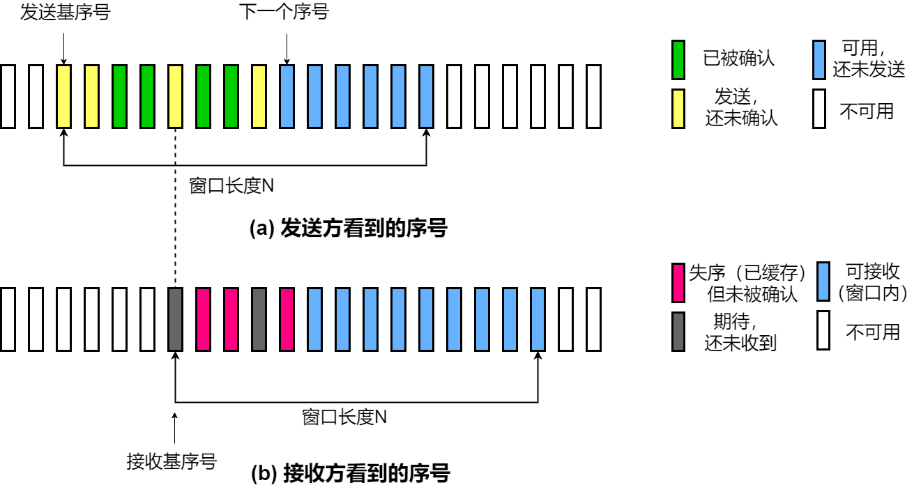
不可靠信道上的可靠传输
选择重传（SR）协议

Slide 57
不可靠信道上的可靠传输
选择重传（SR）协议
发送方
从上层收到数据
如果下一个可用于该分组的序号在窗口内，则将数据打包并发送
超时(n)
重传分组n, 重置定时器
收到确认(n) 在 [sendbase,sendbase+N-1]范围内
标记分组 n 为已接收
如果n是发送窗口基序号sendbase，则将窗口基序号前推到下一个未确认序号

Slide 58
不可靠信道上的可靠传输
选择重传（SR）协议
接收方
分组序号n在[rcvbase, rcvbase+N-1]范围内
发送n的确认ACK(n)
如果分组序号不连续(失序)：将其缓存
按序分组: 将该分组以及以前缓存的序号连续的分组一起交付给上层, 将窗口前推到下一个未收到的分组
分组序号n 在 [rcvbase-N,rcvbase-1]范围内：
虽然曾经确认过，仍再次发送n的确认ACK(n)
其他情况: 忽略该分组

Slide 59

SR的例子
发送窗口(N=4)
发送方
接收方
0 1 2 3 4 5 6 7 8
send pkt0
0 1 2 3 4 5 6 7 8
send pkt1
receive pkt0, send ack0
send pkt2
X
0 1 2 3 4 5 6 7 8
loss
receive pkt1, send ack1
0 1 2 3 4 5 6 7 8
send pkt3
(wait)
receive pkt3, buffer,
send ack3
0 1 2 3 4 5 6 7 8
rcv ack0, send pkt4
0 1 2 3 4 5 6 7 8
rcv ack1, send pkt5
receive pkt4, buffer,
send ack4
receive pkt5, buffer,
send ack5
0 1 2 3 4 5 6 7 8
记录ack3到达
pkt 2 超时
0 1 2 3 4 5 6 7 8
send pkt2
0 1 2 3 4 5 6 7 8
记录ack4到达
rcv pkt2; deliver pkt2,
pkt3, pkt4, pkt5; send ack2
0 1 2 3 4 5 6 7 8
记录ack5到达
Q: ack2到达后发送方怎么处理？

Slide 60
SR的窗口
发送方窗口
接收方窗口
发送方窗口
接收方窗口
分组0
分组0
0 1 2 3 0 1 2
0 1 2 3 0 1 2
分组1
0 1 2 3 0 1 2
分组1
0 1 2 3 0 1 2
0 1 2 3 0 1 2
ACK0
0 1 2 3 0 1 2
ACK0
分组2
0 1 2 3 0 1 2
分组2
0 1 2 3 0 1 2
0 1 2 3 0 1 2
ACK1
0 1 2 3 0 1 2
ACK1
×
0 1 2 3 0 1 2
0 1 2 3 0 1 2
×
ACK2
0 1 2 3 0 1 2
分组3
ACK2
超时重传分组0
×
×
0 1 2 3 0 1 2
分组0
接收具有
序号0的分组
0 1 2 3 0 1 2
分组0
接收具有
序号0的分组
（a）
（b）
结论：接收方窗口≤2^{k-1}

Slide 61
滑动窗口大小
发送端窗口+接收端窗口≤ 2^{k}
GBN
发送端 ≤ 2^{k}-1
接收端 ＝ 1
SR
接收方窗口≤2^{k-1}

Slide 62
GBN vs SR
 | GBN | SR
确认方式 | 累积确认 | 单个确认
定时器 | 对所有已发送但未确认的分组统一设置一个定时器 | 对所有已发送但未确认的分组分别设置定时器
超时(n) | 重传分组n和窗口中所有序号大于n的分组 | 仅重传分组n
失序分组 | 丢弃 (不缓存) -> 接收方无缓存! | 缓存
 | 重发按序到达的最高序号分组的ACK | 对失序分组进行选择性确认

Slide 63
面向连接的传输:TCP
_{C}
onnection - Oriented Transport : TCP
……

Slide 64
拥塞控制原理
_{P}
rinciples of Congestion Control
……

Slide 65
拥塞的基本知识
非正式定义: “过多的源发送了过多的数据，超出了网络的处理能力”
现象:
丢包 (路由器缓冲区溢出)
延时长 (在路由器缓冲区排队)
不同于流量控制!

Slide 66
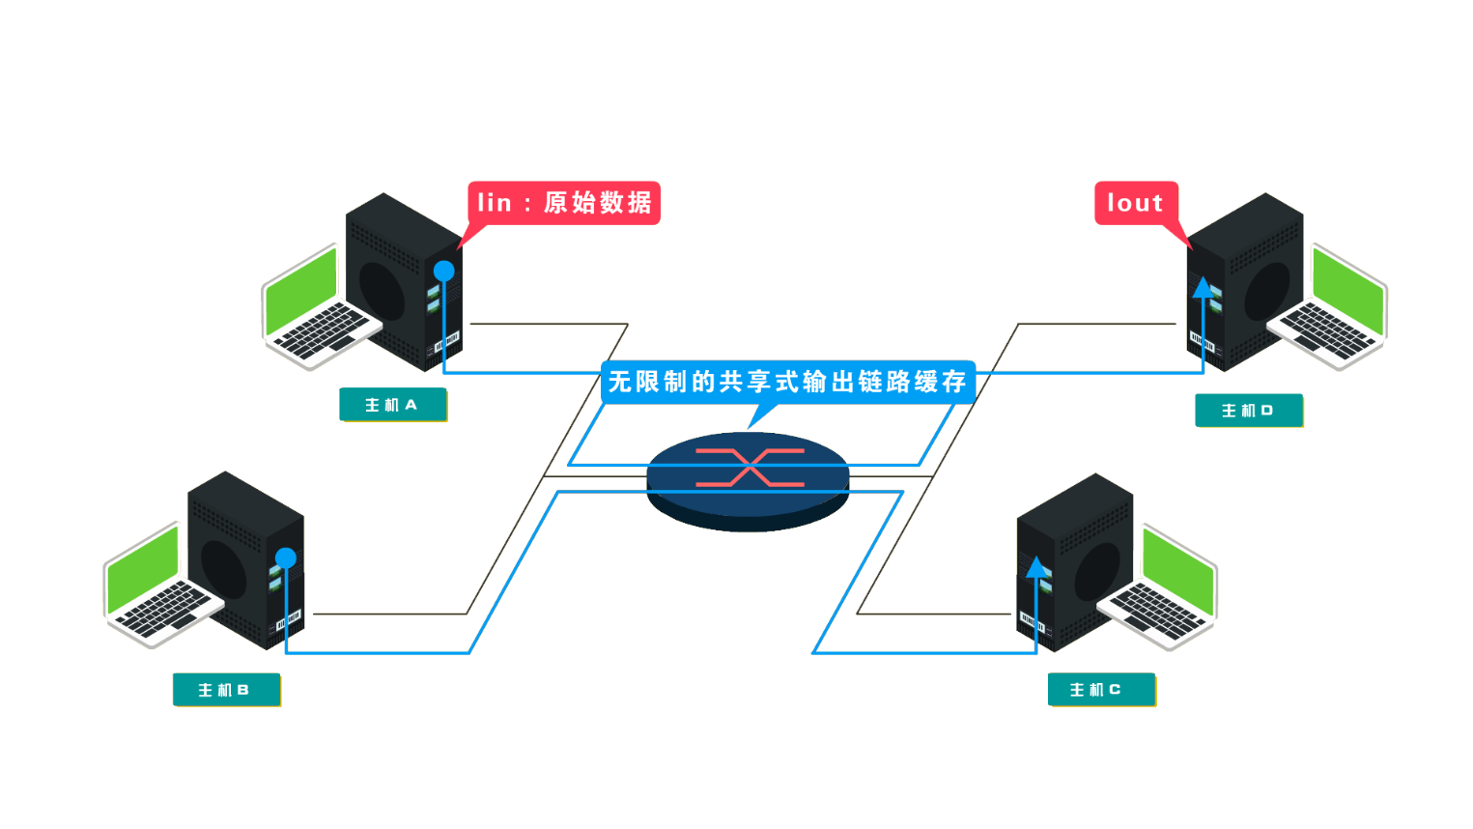
情境1
两个发送方，两个接受方
一个具有无限大缓存的路由器
没有重传

Slide 67
情境1
最大可获得的吞吐量
出现拥塞时延时变大
拥塞代价：分组经历的巨大排队时延

Slide 68
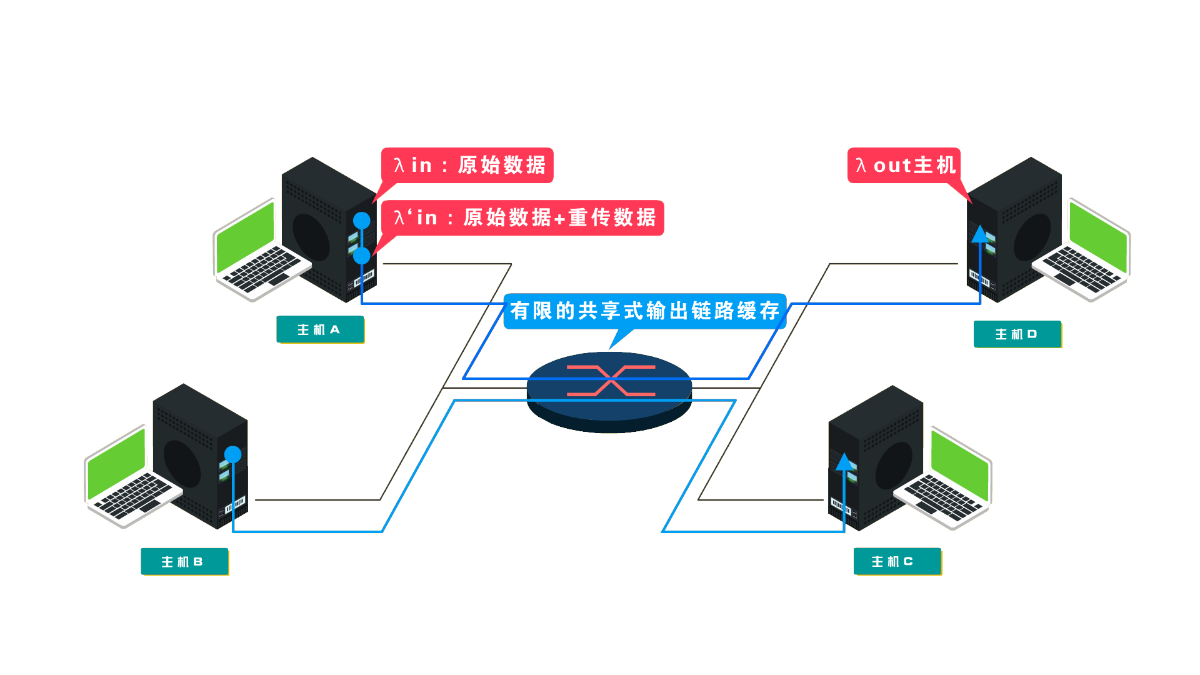
情境2
一个具有有限缓存的路由器
发送方对丢失的分组进行重传

Slide 69
情境2
λ
=
λ
设计期望: (goodput)
in
out
λ
λ
“理想” 的重传是仅仅在丢包时才发生重传:
>
in
out
λ
λ
对延迟到达(而非丢失)的分组的重传使得 比理想情况下更大于
in
out
R/2
R/2
R/2
R/3
λ_{out}
λ_{out}
λ_{out}
R/4
λ_{in}
R/2
λ_{in}
R/2
λ_{in}
R/2
a.
b.
c.

Slide 70
情境2
拥塞的“开销”
发送方必须重传以补偿因为缓存溢出而丢失的分组
发送方在遇到大时延时所进行的不必要重传会引起路由器转发不必要的分组拷贝而占用其链路带宽

Slide 71
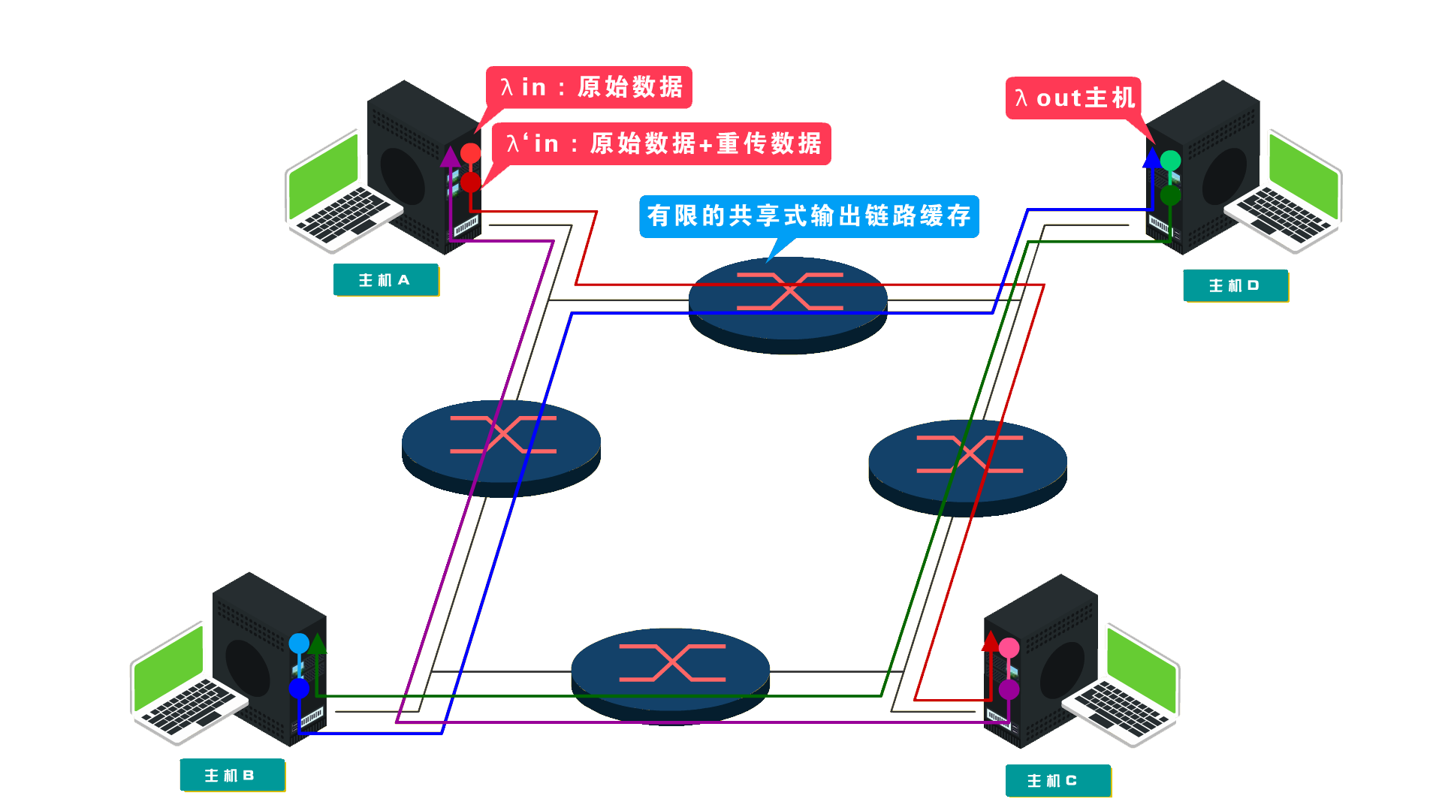
情境3
四个发送方
多跳路径
超时/重传

Slide 72
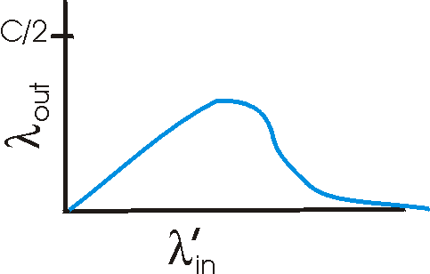
情境3
拥塞的另一个”开销”:
当分组被丢弃时，该分组曾用到的所有“上游”传输容量被浪费了！

Slide 73
拥塞控制的方法
网络辅助的拥塞控制
直接网络反馈：路由器以阻塞分组的形式通知发送方“网络拥塞了”
经由接收方的网络反馈：路由器标识从发送方流向接收方分组中的某个字段以指示拥塞的产生，由接收方通知发送方“网络拥塞了”

Slide 74
拥塞控制的方法
端到端拥塞控制
网络层不为拥塞控制提供任何帮助和支持
端系统通过对网络行为（丢包或时延增加）的观测判断网络是否发生拥塞
目前TCP采用该种方法

Slide 75
TCP拥塞控制
_{T}
_{CP Congestion Control}
……

Slide 76
TCP拥塞控制为端到端拥塞控制
每个发送方自动感知网络拥塞的程度
发送方根据感知的结果限制外发的流量
如果前方路径上出现了拥塞，则降低发送速率
如果前方路径上没有出现拥塞，则增加发送速率

Slide 77
TCP拥塞控制需要解决的三个问题
TCP发送方如何限制外发流量的速率
拥塞窗口
CongWin
LastByteSent - LastByteAcked ≤ CongWin
rate =
Bytes/sec
RTT
发送方如何感知拥塞
超时
三个冗余ACK
在感知到拥塞后，发送方如何调节发送速率

Slide 78
TCP拥塞控制算法（Reno算法）
加性增，乘性减（AIMD）
出现丢包事件后将当前 CongWin 大小减半，可以大大减少注入到网络中的分组数
当没有丢包事件发生了，每个RTT之后将CongWin增大1个MSS，使拥塞窗口缓慢
增大，以防止网络过早出现拥塞
Congestion
window
24kbytes
拥塞窗口
16kbytes
8kbytes
时间
time

Slide 79
TCP拥塞控制算法（Reno算法）
慢启动
建立连接时, CongWin = 1 MSS
例如: MSS = 500 bytes & RTT = 200 msec
初始速率 = 20 kbps
可用带宽 >> MSS/RTT
初始阶段以指数的速度增加发送速率
连接初始阶段，以指数的速度增加发送速率，直到发生一个丢包事件为止
每收到一次确认则将CongWin的值增加一个MSS
总结: 初始速率很低但速率的增长速度很快

Slide 80
TCP拥塞控制算法（Reno算法）
慢启动
主机 A
主机 B
1个报文段
RTT
两个报文段
四个报文段
时间

Slide 81
TCP拥塞控制算法（Reno算法）
对收到3个重复ACK的反应——快速重传
门限值设为当前CongWin的一半（门限值初始值65kB）
将CongWin减为新的门限值 + 3MSS
线性增大拥塞窗口

Slide 82
TCP拥塞控制算法（Reno算法）
对超时事件的反应
门限值设为当前CongWin的一半（门限值初始值65kB）
将CongWin设为1个 MSS大小;
窗口以指数速度增大
窗口增大到门限值之后，再以线性速度增大
特别说明：早期的TCP Tahoe版本对上述两个事件并不区分，统一将CongWin降为1。实际上， 3个重复的ACK相对超时来说是一个预警信号，因此在Reno版中作了区分

Slide 83
慢开始和拥塞避免算法的实现举例
拥塞窗口 cwnd
线性规律增长
发生超时
24
20
进入拥塞避免
进入拥塞避免
16
ssthresh = 16
12
更新后的 ssthresh = 12
8
4
指数规律增长
0
传输次数
0
2
4
6
8
10
12
14
16
18
20
22
拥塞避免
拥塞避免
当 TCP 连接进行初始化时，将拥塞窗口置为 1。图中的窗口单位不使用字节而使用报文段。
慢开始门限的初始值设置为 16 个报文段，即 ssthresh = 16。

Slide 84
慢开始和拥塞避免算法的实现举例
拥塞窗口 cwnd
线性规律增长
发生超时
24
20
进入拥塞避免
进入拥塞避免
16
ssthresh = 16
12
更新后的 ssthresh = 12
8
4
指数规律增长
0
传输次数
0
2
4
6
8
10
12
14
16
18
20
22
拥塞避免
拥塞避免
发送端的发送窗口不能超过拥塞窗口 cwnd 和接收端窗口 rwnd 中的最小值。我们假定接收端窗口足够大，因此现在发送窗口的数值等于拥塞窗口的数值。

Slide 85
慢开始和拥塞避免算法的实现举例
拥塞窗口 cwnd
线性规律增长
发生超时
24
20
进入拥塞避免
进入拥塞避免
16
ssthresh = 16
12
更新后的 ssthresh = 12
8
4
指数规律增长
0
传输次数
0
2
4
6
8
10
12
14
16
18
20
22
拥塞避免
拥塞避免
在执行慢开始算法时，拥塞窗口 cwnd 的初始值为 1，发送第一个报文段 M0。

Slide 86
慢开始和拥塞避免算法的实现举例
拥塞窗口 cwnd
线性规律增长
发生超时
24
20
进入拥塞避免
进入拥塞避免
16
ssthresh = 16
12
更新后的 ssthresh = 12
8
4
指数规律增长
0
传输次数
0
2
4
6
8
10
12
14
16
18
20
22
拥塞避免
拥塞避免
发送端收到 ACK1 （确认 M0，期望收到 M1）后，将 cwnd 从 1 增大到 2，于是发送端可以接着发送 M1 和 M2 两个报文段。

Slide 87
慢开始和拥塞避免算法的实现举例
拥塞窗口 cwnd
线性规律增长
发生超时
24
20
进入拥塞避免
进入拥塞避免
16
ssthresh = 16
12
更新后的 ssthresh = 12
8
4
指数规律增长
0
传输次数
0
2
4
6
8
10
12
14
16
18
20
22
拥塞避免
拥塞避免
接收端发回 ACK2 和 ACK3。发送端每收到一个对新报文段的确认 ACK，就把发送端的拥塞窗口增加1个MSS。现在发送端的 cwnd 从 2 增大到 4，并可发送 M3 ~ M6共 4个报文段。

Slide 88
慢开始和拥塞避免算法的实现举例
拥塞窗口 cwnd
线性规律增长
发生超时
24
20
进入拥塞避免
进入拥塞避免
16
ssthresh = 16
12
更新后的 ssthresh = 12
8
4
指数规律增长
0
传输次数
0
2
4
6
8
10
12
14
16
18
20
22
拥塞避免
拥塞避免
发送端每收到一个对新报文段的确认 ACK，就把发送端的拥塞窗口增加1个MSS，因此拥塞窗口 cwnd 随着传输次数按指数规律增长。

Slide 89
慢开始和拥塞避免算法的实现举例
拥塞窗口 cwnd
线性规律增长
发生超时
24
20
进入拥塞避免
进入拥塞避免
16
ssthresh = 16
12
更新后的 ssthresh = 12
8
4
指数规律增长
0
传输次数
0
2
4
6
8
10
12
14
16
18
20
22
拥塞避免
拥塞避免
当拥塞窗口 cwnd 增长到慢开始门限值 ssthresh 时（即当 cwnd = 16 时），就改为执行拥塞避免算法，拥塞窗口按线性规律增长。

Slide 90
慢开始和拥塞避免算法的实现举例
拥塞窗口 cwnd
线性规律增长
发生超时
24
20
进入拥塞避免
进入拥塞避免
16
ssthresh = 16
12
更新后的 ssthresh = 12
8
4
指数规律增长
0
传输次数
0
2
4
6
8
10
12
14
16
18
20
22
拥塞避免
拥塞避免
假定拥塞窗口的数值增长到 24 时，网络出现超时（表明网络拥塞了）。

Slide 91
慢开始和拥塞避免算法的实现举例
拥塞窗口 cwnd
线性规律增长
发生超时
24
20
进入拥塞避免
进入拥塞避免
16
ssthresh = 16
12
更新后的 ssthresh = 12
8
4
指数规律增长
0
传输次数
0
2
4
6
8
10
12
14
16
18
20
22
拥塞避免
拥塞避免
更新后的 ssthresh 值变为 12（即发送窗口数值 24 的一半），拥塞窗口再重新设置为 1，并执行慢开始算法。

Slide 92
慢开始和拥塞避免算法的实现举例
拥塞窗口 cwnd
线性规律增长
发生超时
24
20
进入拥塞避免
进入拥塞避免
16
ssthresh = 16
12
更新后的 ssthresh = 12
8
4
指数规律增长
0
传输次数
0
2
4
6
8
10
12
14
16
18
20
22
拥塞避免
拥塞避免
当 cwnd = 12 时改为执行拥塞避免算法，拥塞窗口按按线性规律增长，每经过一个往返时延就增加一个 MSS 的大小。

Slide 93
慢开始和拥塞避免算法的实现举例
拥塞窗口 cwnd
线性规律增长
三个冗余ACK
24
20
进入拥塞避免
16
ssthresh = 16
新的 cwnd = 15
12
更新后的 ssthresh = 12
8
进入拥塞避免
4
指数规律增长
0
传输次数
0
2
4
6
8
10
12
14
16
18
20
22
拥塞避免
拥塞避免
假定拥塞窗口的数值增长到 24 时，网络出现冗余ACK。

Slide 94
TCP拥塞控制
快速恢复（TCP推荐但非必须实现）
3个冗余ACK进入快速重传后
每收到一个冗余ACK：CongWin++
直至收到一个新的ACK：CongWin=门限值，重新进入拥塞避免
在进入快速恢复之后及重新进入拥塞避免之间，如果出现超时现象，直接按照前述超时事件进行处理
说明：本页内容不纳入考试范围

Slide 95
TCP拥塞控制
额外说明
快速恢复和超时中，门限值并不总等于CongWin/2
门限值=Max(flightSize/2 , 2MSS)
flightsize:当时发送窗口中已发出但未确认的报文段数目
门限值=Max(min(拥塞窗口,通知窗口) , 2MSS) –微软
说明：本页内容不纳入考试范围

Slide 96
TCP拥塞控制算法（Reno）总结
TCP拥塞控制算法（Reno）总结
当 拥塞窗口CongWin小于门限值Threshold时，发送方处于 慢启动 阶段，窗口以指数速度增大。
当 拥塞窗口CongWin大于门限值Threshold时，发送方处于 拥塞避免 阶段，窗口线性增大。
当收到 3个重复的ACK 时,门限值Threshold设为拥塞窗口的1/2，而拥塞窗口CongWin设为门限值Threshold+3个MSS。
当 超时 事件发生时，门限值Threshold设为拥塞窗口的1/2，而拥塞窗口CongWin设为1个 MSS。

Slide 97
TCP拥塞控制
事件 | 状态 | TCP发送方动作 | 说明
收到前面未确认数据的ACK | 慢启动 (SS) | CongWin = CongWin + MSS, If (CongWin > Threshold) 设置状态为 “拥塞避免” | 导致每过一个RTT则CongWin翻倍
收到前面未确认数据的ACK | 拥塞避免 (CA) | CongWin = CongWin+MSS * (MSS/CongWin) | 加性增，每个RTT导致 CongWin 增大1个 MSS
由3个重复ACK检测到丢包事件 | SS 或 CA | Threshold = CongWin/2, CongWin = Threshold+3*MSS, 设置状态为 “拥塞避免” | 快速恢复，实现乘性减. CongWin不低于1个MSS.
超时 | SS 或 CA | Threshold = CongWin/2, CongWin = 1 MSS, 设置状态为 “慢启动” | 进入慢启动
重复ACK | SS 或 CA | 对确认的报文段增加重复ACK的计数 | CongWin 和Threshold不变

Slide 98
习题
考虑TCP Reno算法,现做出如下假定：
拥塞窗口的计量单位采用报文段，而不采用字节；
初始Threshold值设为25个报文段；
仅考虑传播时延，不考虑传输时延；
第9、36个报文段在第一次传输过程中发生了超时；
连续四次收到了对第21个报文段的ACK；
重传方式为回退N步重传方式。
请画出拥塞窗口相对往返时延RTT的函数图。

Slide 99
TCP拥塞控制
Reno算法的改进——New Reno
Reno存在的问题：当收到一个新的ACK，就会执行快速恢复，CongWin收缩到门限值，可能导致较长时间内无法发送新的报文段，也无法触发快速重传的机制
信道空闲
Timeout直接回到慢启动
说明：本页内容不纳入考试范围

Slide 100
TCP拥塞控制
解决方案
记录进入快速重传时的已发送的最高报文段序号Recovery
每收到一个新的ACK，如果序号不大于Recovery，不退出快速恢复，而是重传该ACK后的报文段
一旦ACK序号大于Recovery，立即退出快速恢复，收缩到门限值
新的问题
部分分组可能已经被接收，无意义的重发
解决方案
在TCP报文段的选项字段中，增加SACK，选择重传
说明：本页内容不纳入考试范围

Slide 101
TCP拥塞控制
Reno算法的演进——Vegas算法
通过往返时延的变化检测拥塞的严重程度
往返时延越长，拥塞越严重
当检测的拥塞达到一定程度时，有意识的线性降低发送速率以避免拥塞
说明：本页内容不纳入考试范围

Slide 102
TCP拥塞控制
TCP的吞吐量
作为窗口大小和RTT的函数TCP的平均吞吐量应该是什么样的?（忽略慢启动）
假定当丢包事件发生时，窗口大小为 W，吞吐量为W/RTT.
丢包事件发生后，窗口大小减为W/2, 吞吐量为W/2RTT.
因此平均吞吐量为: 0.75 W/RTT

Slide 103
TCP拥塞控制
TCP吞吐量的进一步讨论
吞吐量是丢包率(L)的函数:
对于一条MSS=1500字节，RTT=100ms的TCP连接而言，如果希望达到10Gbps的吞吐量，那么丢包率L不能高于2x10⁻¹⁰

Slide 104
TCP拥塞控制的公平性分析
公平性的目标
如果K个TCP连接共享同一个带宽为R的瓶颈链路, 每个连接的平均传输速率为 R/K
TCP 连接 1
带宽为R的
瓶颈路由器
TCP
连接 2

Slide 105
TCP拥塞控制的公平性分析
TCP的公平性
R
共享同样的带宽
丢包: 窗口减半
连接 2 的吞吐量
连接 1 的吞吐量
R

Slide 106
TCP拥塞控制的公平性分析
公平性和UDP
多媒体应用一般不使用 TCP
不希望因为拥塞控制影响其速率
多媒体应用采用UDP:
恒定的速率传输音频和视频数据，可容忍丢包

Slide 107
TCP拥塞控制的公平性分析
公平性和并行TCP连接
无法阻止应用在两个主机之间建立多个并行的连接.（Web浏览器就是这样）
例子: 速率为R 的链路当前支持9个并发连接;
应用请求1个TCP连接，获得R/10的速率
应用请求11个TCP连接，获得R/2的速率!

Slide 108
本章小结
传输层服务背后的原理：
多路复用/多路分解
可靠的数据传输
流量控制
拥塞控制
在互联网上实现的过程
UDP
TCP
接下来：
离开网络边缘部分 （应用程序，传输层）
进入网络核心部分
两个网络层章：
数据层
控制层

Slide 109

课后思考题
复习题 1、4、8、12~15、17
习 题 1、6、14、18、22、27、31、32、37、40、50、52、56

Slide 110
作业
习题
18、40、45

